Slide 1
Сокращение расходов как способ преодоления экономического кризиса
Работу выполнил
Ученик 10 класса В
Клюев Денис

Slide 2
Актуальность темы заключается в том, что экономические кризисы являются неотъемлемой частью работы рыночной системы и наиболее эффективные способы их преодоления крайне важны как для государств, так и для предпринимателей.

Slide 3
Цель работы
Рассмотрение основных путей преодоления экономического кризиса и выбор более оптимального из них

Slide 4
Задачи
Описать кризис в современном мире: его виды, причины и возможные пути решения
Проанализировать причины и рассмотреть наиболее эффективный способ решения
Рассмотреть примеры реализации этого способа на различных примерах
Сделать вывод об актуальности и эффективности этого способа

Slide 5
Первая глава «Теоретические аспекты кризиса как экономического явления»
В данной главе описано:
Что из себя представляет понятие кризиса
Виды кризиса
Причины возникновения

Slide 6
Вывод
Кризис — неблагоприятно влияющее на экономику страны явление. Кризисы делятся на виды, в каждом из которых существуют различные причины их формирований. Стоит выделить три основных антикризисных программы, благодаря которым возможно контролировать состояние рынка и государства в момент наступления и развития кризисной ситуации. Не стоит забывать о том, что в связи с различием характера кризиса, причины его возникновения также различны, следовательно, способы для борьбы с ним также будут различаться.

Slide 7
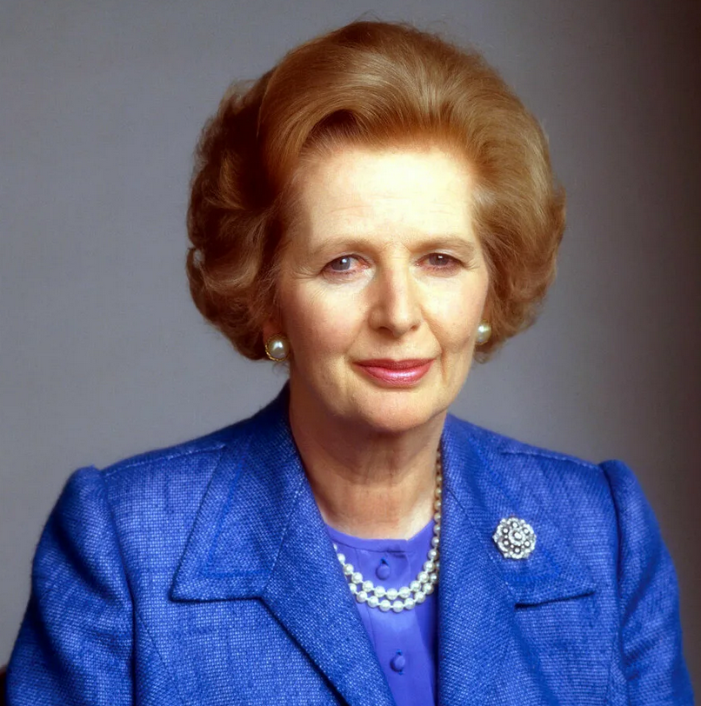
Вторая глава «Проведение анализа»
Во второй главе рассматривался пример, связанный с реформами Маргарет Тэтчер. Важными направлениями ее реформ были денационализация и повышение экономической самостоятельности малого и среднего бизнеса.
М. Тэтчер

Slide 8
Вывод
Внешняя экономическая политика была затронута реформами, в ходе чего были реализованы программы технической реконструкции и модернизации электротехнического машиностроения, текстильной промышленности и ряда других отраслей. В результате проводимой экономической политики, удалось заметить рост капиталоотдача и снижение темпов инфляции

Slide 9
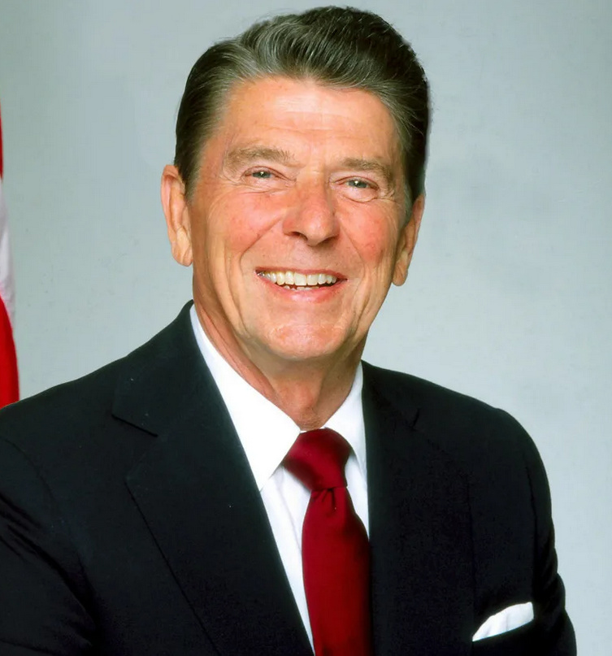
Третья глава — «Рейганомика»
В третьей главе диплома описывался пример решения проблем экономики путем следования политики Рональда Рейгана
Р. Рейган

Slide 10
Вывод
Суть рейганомики заключалась в экономическом росте за счет снижения барьеров для бизнеса. Основной удар пришелся на налоговую политику США. Несмотря на все минусы данной системы, последствия рейганомики значительно сказались на развитии экономического положения страны, поставленные задачи были достигнуты.

Slide 11
Заключение
Я рассмотрел два примера сокращения расходов и могу выделить насколько основных аспектов, обобщающих мое исследование. Во-первых, в обоих примерах так или иначе присутствует национализация. Граждане сами обеспечивают себя и государство стимулирует их трудиться больше для получение большего количества благ. Большая часть земли и прочих ресурсов отдается на откуп частному сектору. Данный способ сопровождает рост занятости, который стимулирует сам рынок. Более того появление большего количества частных предприятий приводит к появлению большего количества рабочих мест.

Slide 12
Заключение
Также очень сильно влияет научный прогресс, внедрение новых технологий, что позволяет модернизировать и оптимизировать производство. Разумеется, идя на многие реформы государство оценивает высокие риски и исходя из этого некоторым образом меняют стратегию. Однако, при незначительной разнице в реализации, сокращение расходов является крайне эффективным способом выхода из экономического кризиса

